Slide 1

ỦY BAN NHÂN DÂN QUẬN LONG BIÊN
TRƯỜNG TIỂU HỌC ÁI MỘ B
MÔN: TIẾNG VIỆT
PHÂN MÔN : NÓI VÀ NGHE
LỚP 2
Bài: Hồ nước và mây

Slide 2
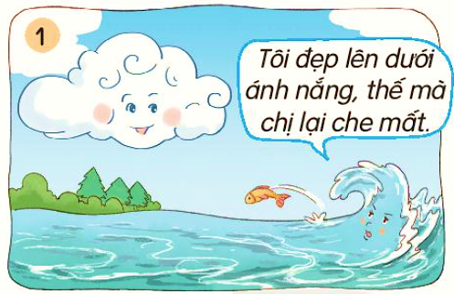
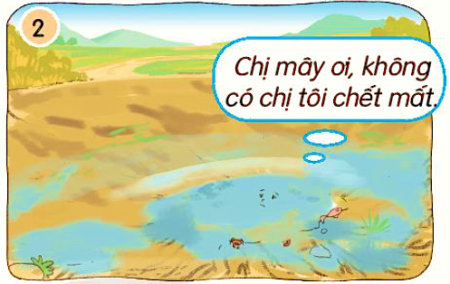
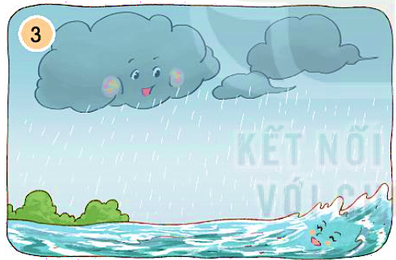
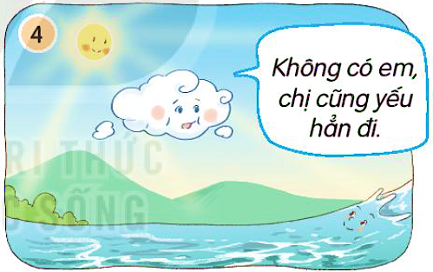
1. Dựa vào tranh và câu hỏi gợi ý, đoán nội dung của từng tranh
Hồ nước và mây
Dưới nắng hè gay gắt, hồ nước lên tiếng cầu cứu ai?
Vào một ngày cuối tuần, hồ nước và mây nói với nhau điều gì?
Vì sao chị mây bay về hồ nước và cho mưa xuống?
Qua mùa thu, sang mùa đông chuyện gì xảy ra với chị mây?

Slide 3
1. Dựa vào tranh và câu hỏi gợi ý, đoán nội dung của từng tranh
Hồ nước và mây
Nói và nghe
Các sự vật đang làm gì?
Trong tranh vẽ những gì?

Slide 4
1. Dựa vào tranh và câu hỏi gợi ý, đoán nội dung của từng tranh
Hồ nước và mây
Hồ nước bị bốc hơi, cạn tận đáy. Nó buồn bã cầu cứu: “Chị mây ơi, không có chị tôi chết mất.”
Hồ nước cuộn sóng, nhăn mặt nói với chị mây: “Tôi đẹp lên dưới ánh nắng, thế mà chị lại che mất.”
Dưới nắng hè gay gắt, hồ nước lên tiếng cầu cứu ai?
Vào một ngày cuối tuần, hồ nước và mây nói với nhau điều gì?
Chị mây màu đen, bay tới hồ nước và cho mưa xuống. Hồ nước đầy lên, tràn căng sức sống
Qua mùa thu, sang mùa đông chuyện gì xảy ra với chị mây?
Vì sao chị mây bay về hồ nước và cho mưa xuống?
Chị mây lúc này chuyển sang màu trắng và gầy hẳn đi. Chị nói với hồ nước: “Không có em, chị cũng yếu hẳn đi.”

Slide 5
2. Nghe kể chuyện
Hồ nước và mây
Dưới nắng hè gay gắt, hồ nước lên tiếng cầu cứu ai?
Vào một ngày cuối tuần, hồ nước và mây nói với nhau điều gì?
Vì sao chị mây bay về hồ nước và cho mưa xuống?
Qua mùa thu, sang mùa đông chuyện gì xảy ra với chị mây?

Slide 6
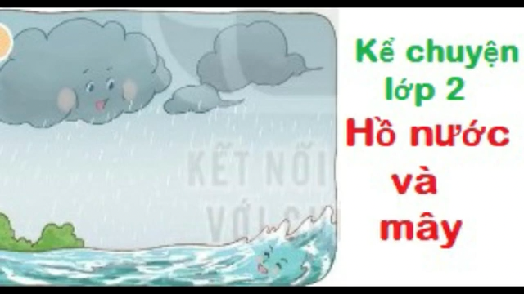

Slide 7
2. Kể lại từng đoạn câu chuyện theo tranh
Hồ nước và mây
Dưới nắng hè gay gắt, hồ nước lên tiếng cầu cứu ai?
Vào một ngày cuối tuần, hồ nước và mây nói với nhau điều gì?
Vì sao chị mây bay về hồ nước và cho mưa xuống?
Qua mùa thu, sang mùa đông chuyện gì xảy ra với chị mây?

Slide 8
Kể lại từng đoạn của câu chuyện
Hồ nước nói tôi đẹp lên dưới ánh nắng ,thế mà chị lại che mất . Chị mây trả lời: “Không có chị che nắng thì em gặp nguy đấy” .Hồ nước nghe thế đáp lại: “Tôi cần gì chị”.
Vào một ngày cuối tuần, hồ nước và mây nói với nhau điều gì?

Slide 9
Dưới nắng hè gay gắt, hồ nước lên tiếng cầu cứu ai?
Dưới cái nắng gay gắt,hồ nước bị bốc hơi,cạn trơ tận đáy. Nó đành cầu cứu chị mây: “Chị mây ơi không có chị tôi chết mất.”

Slide 10
Vì sao chị mây bay về hồ nước và cho mưa xuống?
Chị mây nghe tiếng kêu cứu của hồ nước và bầy tôm cá, chị mây không giận hồ nước nữa, bay về và cho mưa xuống .Vì thế hồ nước đầy lên tràn căng sức sống.

Slide 11
Qua mùa thu, sang mùa đông chuyện gì xảy ra với chị mây?
Qua mùa thu ,sang mùa đông chị mây ngày càng mảnh mai, hao gầy như dải lụa mỏng .Chị ghé xuống hồ nước nói: “Không có em chị cũng yếu hẳn đi.”

Slide 12
Kể chuyện theo cặp/nhóm

Slide 13


Tiêu chí đánh giá:
Kể đúng nội dung
câu chuyện.
Kể tự tin, biết kết hợp cử chỉ, điệu bộ.
Thể hiện được giọng kể phù hợp, phân biệt được giọng đọc của nhân vật.

Slide 14


Qua các sự vật xảy đến với hồ nước và mây ,em học được gì từ câu chuyện ?
Em hãy nêu những lợi ích mà chị mây mang lại cho môi trường xung quanh ?
Những lợi ích mà chị mây mang lại là che mát, làm đông nước khi nước bốc hơi sau đó tạo thành mưa để tưới mát cho mọi vật …
Trong cuộc sống không ai sống được một mình. Mỗi người trong chúng ta cần giúp đỡ và hỗ trợ cho nhau

Slide 15
Nói với người thân về điều em đã học được từ câu chuyện trên.
VẬN DỤNG

Slide 16
SUMMER BREAK
Củng cố, dặn dò

